Slide 1
Välkommen till föräldramöte
Aros Basket p09/10
Tisdag 1 februari 2022
Vänligen stäng av din mikrofon. Tack!

Slide 2
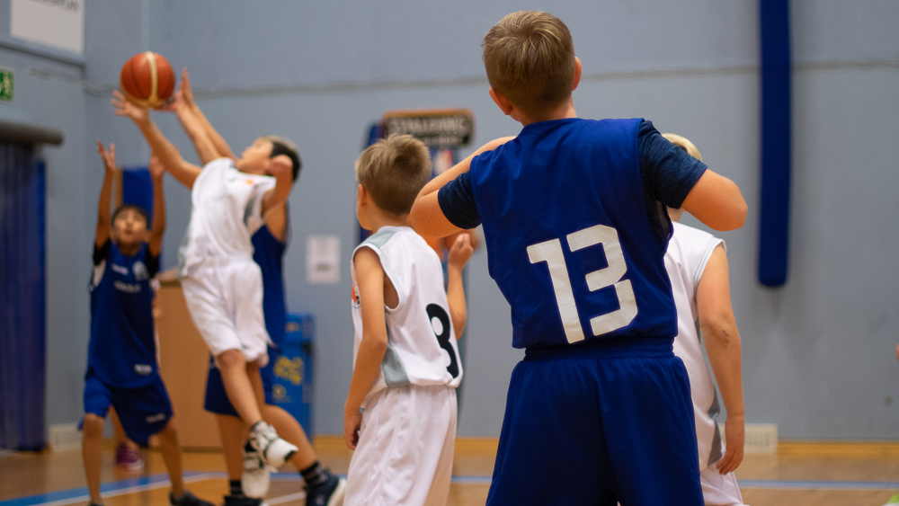

Gemenskap | Respekt | Trygghet | Glädje

Slide 3

Dagordning
- Presentation av tränare, lagledare och lagföräldrar
- Information om träningarna, spelutveckling
- Organisation kring laget (utanför planen)
- Lagets ekonomi
- Eventuellt inköp av tröjor
Eventuell cup
Avslutningsaktivitet/Annat kul
- Övriga frågor

Slide 4
Presentation av …
Huvudtränare – Samir Lodhi
Hjälptränare - Elias och Mathias
Lagledare – Jessica Wankowicz
Lagföräldrar – Ester Franco och Karolina Engblom

Slide 5
Huvudtränare
Head Coach har det övergripande ansvaret för lagets idrottsliga utveckling och ska ha genomgått
utbildning enligt förbundets rekommendationer för respektive åldersgrupp
Ansvarar för att:
• Planera och genomföra lagets träningar i samråd med hjälptränare
• Vara huvudansvarig för coachning av laget vid matcher
• Upprätta lagets säsongsmål samt träningsplan i samråd med Assistant coach
• Delta i coach clinics och tränarträffar
• Delta vid föräldramöten
• Vara kontaktperson för laget mot tränarrådet
• Vara en av två huvudkontaktpersoner för laget
• Det finns en utvecklingsplan för alla spelare (från U13)
• Utvecklingssamtal hålls med spelare (från U13)
• Deltagarnärvaro fylls i vid lagets samtliga aktiviteter

Slide 6

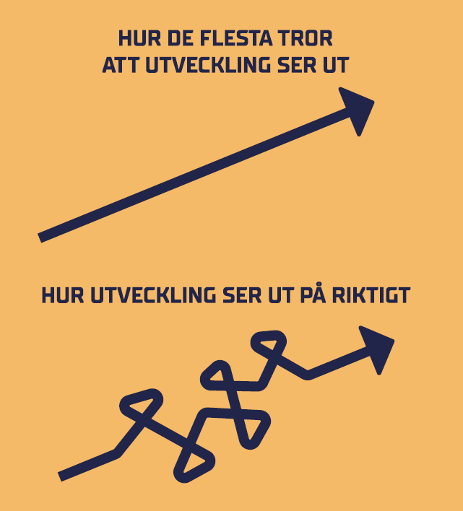
Spelarutveckling

Slide 7

Temaområden för träningar

Slide 8
Hjälptränare
För att laget ska fungera väl måste det finnas hjälptränare. Det gör att träningarna fungerar
smidigare och bidrar till att alla spelare blir sedda och coachade utifrån ett individuellt perspektiv. I
ett lag med drygt 15 spelare bör det finnas helst två hjälptränare. Hjälptränaren bör ha erfarenhet
av basket sedan tidigare och ska ha en plan för utbildning enligt förbundets rekommendationer för
respektive åldersgrupp
Ansvarar för att:
• Hjälpa till vid lagets träning och match med stöd från Head coach
• Delta i coach clinics
• Peppa spelare vid matcher och träning
• Plåstra om, trösta och hjälpa spelare vid skada

Slide 9
Organisation kring laget (utanför planen)
Alla föräldrar
Träningar
  Minst en förälder närvarande vid sidan av planen
      Tisdagar jämna veckor ojämna veckor
      Torsdagar jämna veckor ojämna veckor
  Hjälptränare/Lära sig vara tränare

Slide 10
Organisation kring laget (utanför planen)
Alla föräldrar
Matcher
  Hjälpas åt att skjutsa barnen till matcherna
  Tvätta matchkläder
  Bemanna sekretariat vid hemmamatcher (minst tre personer/match)
  Baka och bemanna kiosken vid hemmamatcher

Slide 11
Organisation kring laget (utanför planen)
Alla föräldrar
Övrigt
  Delta i säljaktiviteter för föreningen (2-3) och laget
  Bemanning A-lagens hemmamatcher, kiosk, entré
  Ordna avslutning och/eller annan rolig aktvitet

Slide 12
Organisation kring laget (utanför planen)
Lagledare Behov av ny lagledare nästa säsong!
- övergripande ansvar för lagets administration
- länk mellan tränare och föräldrar
- vara en av två kontaktpersoner för laget mot styrelse och andra lag
- hjälpa tränarna att kalla spelare till match
- samordna skjuts till bortamatcher
- delta i cupplaneringen tillsammans med tränare
- kalla till och planera föräldramöten tillsammans tränare och lagföräldrar

Slide 13
Organisation kring laget (utanför planen)
Lagföräldrar
organisera övriga föräldrar vid bemanning av kiosk, sekretariat och tvätt av matchkläder
hantera kioskinventarier och inköp
hantera lagets kassa och organisera försäljningsaktiviteter
initiera att aktiviteter utanför planen organiseras, t.ex. avslutning

Slide 14
Lagets ekonomi
Saldo 220201
2592:-
Intäkt från kiosk 211204 Planerad intäkt försäljning kakor 1092:- februari 2022
minst 3000:-
Vad får man som sponsor till Aros p09/10?
- Företagslogga på lagoverall - Företagslogga synlig på laget.se

Slide 15
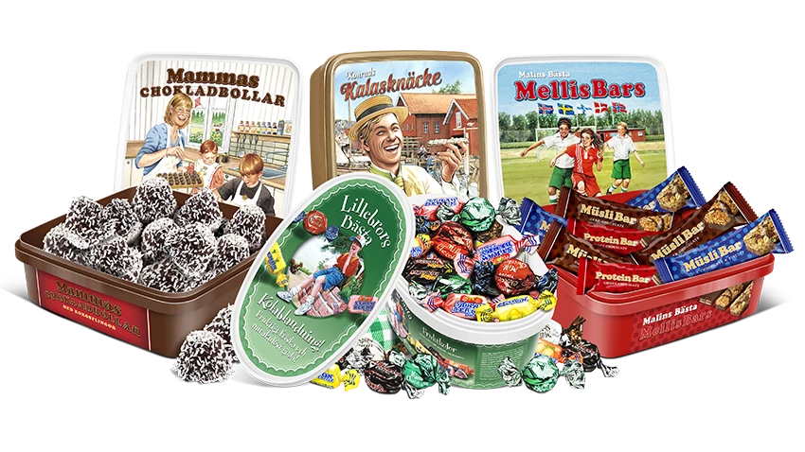
Försäljning av kakor och godis
Idéer från er föräldrar:
- Restaurangchansen (föreningen säljer guldkortet)
- Newbody (föreningen säljer Bambosa-strumpor)
- Kakservice
Plastpåsar från Ölandsplast
Grillkol
När?
1-25 februari
Hur?
kakservice.se

Slide 16
Inköp av tröjor eller overaller

Slide 17
Cup – Basketshop open, 26-29 maj, Solna
Registered teams - Basketshop Open 2022 Results (cups.nu)
Antingen bor man på skola:
1700 anmälan + 1350/pers för cupkort
För 10 spelare + 2 ledare/föräldrar blir det 1790/deltagare.
Eller så fixar man eget boende/pendlar mellan Västerås och Stockholm:
3500 anmälan + 990/pers för cupkort
= 1439/deltagare

Slide 18
Avslutningsaktivitet/Annat kul
Idéer från er föräldrar: Föräldrar som är intresserade:
Pizzakväll/Pizzalunch - Loius A
Yoump/Yumpyard - Silas
Prison Island - Wilmer S
Björnö Höghöjdsbana - Vilhelm
Lögarängen bad - William F
Go-cart - Sabri
Bowling - Gabriel
Köping Stars (högsta ligan) - Melwin

Slide 19
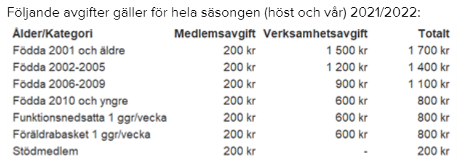
Medlemsavgifter
http://www.arosbasket.se/Page/414957
Det ingår en Aros Basket T-shirt till alla aktiva betalande medlemmar.
Bankgiro: 340-2187
Swish-nummer: 123 106 80 97

Slide 20
Övriga frågor?
Tack!

